Slide 1
Evaluación Procesual
Hito 2
Dereck Danner Hector Fernandez Mendoza

Slide 2
Manejo de conceptos

Slide 3
¿A qué se refiere cuando se habla de bases de datos relacionales?

Slide 4
¿A qué se refiere cuando se habla de bases de datos no relacionales?

Slide 5
¿Qué es MySQL Y MariaDB?

Slide 6
¿Qué son las funciones de agregación?

Slide 7
¿Qué llegaría a ser XAMPP, WAMP SERVER o LAMP?

Slide 8
¿Cuál es la diferencia entre las funciones de agregación y funciones creadas por DBA?

Slide 9
¿Para qué sirve el comando USE?

Slide 10
¿Qué es DML y DDL?

Slide 11
¿Qué cosas características debe tener una función?

Slide 12
¿Cómo crear, modificar y eliminar una función?

Slide 13
Manejo de consultas

Slide 14
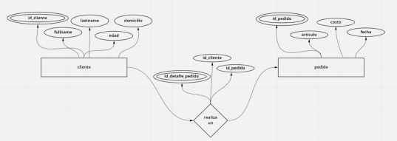
Convertir el modelo E-R en una base de datos bajo el nombre “Pollos Copa”

Slide 15
Código de la base de datos
create database pollos_copa;
use pollos_copa;
create table cliente(
id_cliente int primary key auto_increment not null,
fullname varchar(100) not null,
lastname varchar(100) not null,
edad int not null,
domicilio varchar(200) not null
);
insert into cliente(fullname, lastname, edad, domicilio)
values ('Juan','Perez',24,'Av Bolivia'),
('Pepito','Garcia',34,'Av 6 de agosto');
create or replace table pedido(
id_pedido int primary key auto_increment not null,
articulo varchar(100) not null,
costo varchar(100) not null,
fecha varchar(100) not null
);
insert into pedido(articulo, costo, fecha)
values ('Cubeta de pollo','50 Bs','2022-9-14'),
('Hamburguesa','15 Bs','2022-9-10');
create or replace table detalle_pedido(
id_detalle_pedido int primary key auto_increment not null,
id_cliente int not null,
id_pedido int not null,
foreign key(id_cliente) references cliente(id_cliente),
foreign key(id_pedido) references pedido(id_pedido)
);
insert into detalle_pedido(id_cliente, id_pedido)
values(1,1),
(2,2);

Slide 16
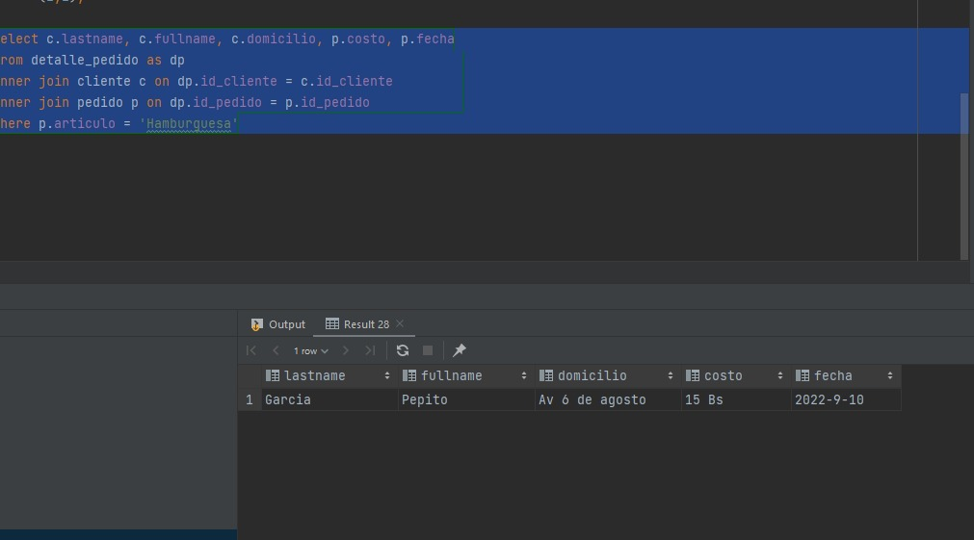
Crear una consulta SQL en base al ejercicio anterior.
Debe de utilizar las 3 tablas creadas anteriormente.
Para relacionar las tablas utilizar JOINS.
Adjuntar el código SQL generado.
select c.lastname, c.fullname, c.domicilio, p.costo, p.fecha
from detalle_pedido as dp
inner join cliente c on dp.id_cliente = c.id_cliente
inner join pedido p on dp.id_pedido = p.id_pedido
where p.articulo = 'Hamburguesa'

Slide 17
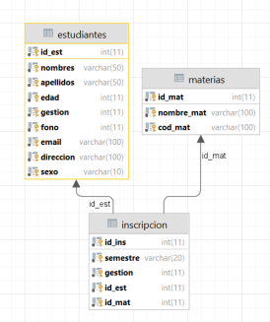
Crear la siguiente base de datos

Slide 18
Código de la base de datos
Tabla estudiantes
create database TareaHito2;
use TareaHito2;
create table estudiantes(
id_est int primary key auto_increment not null,
nombres varchar(50) not null,
apellidos varchar(50) not null,
edad int not null,
fono int not null,
email varchar(100) not null,
dirrecion varchar (100) not null,
sexo varchar(20) not null
);
insert into estudiantes(nombres,apellidos,edad,fono,email,dirrecion,sexo)
values('Miguel','Gonzales Veliz',20,2832115,'Miguel@gmail.com','Av. 6 de agosto','masculino'),
('Sandra','Mavir Uria',25,2832116,'Sandra@gmail.com','Av. 6 de agosto','femenino'),
('Joel','Aduburi Mondar',30,2832117,'Joel@gmail.com','Av. 6 de agosto','masculino'),
('Andrea','Arias Ballesteros',21,2832118,'Andrea@gmail.com','Av. 6 de agosto','femenino'),
('Santos','Montes Valenzuela',24,2832119,'Santos@gmail.com','Av. 6 de agosto','masculino');

Slide 19
Código de la base de datos
Tabla materias
create table materias(
id_mat int primary key auto_increment not null,
nombre_mat varchar(100) not null,
cod_mat varchar(100) not null
);
insert into materias (nombre_mat,cod_mat)
values ('introduccion a la arquitectura','ARQ-101'),
('Urbanismo y diseño','ARQ-102'),
('Dibujo y pintura arquitectonico','ARQ-103'),
('Matematica discreta','ARQ-104'),
('Fisica basica','ARQ-105');

Slide 20
Código de la base de datos
Tabla materias
create or replace table inscripcion(
id_ins int primary key auto_increment not null,
semestre varchar(20) not null,
gestion int not null,
id_est int not null,
id_mat int not null,
foreign key(id_est) references estudiantes(id_est),
foreign key(id_mat) references materias(id_mat)
);
insert into inscripcion(id_est,id_mat,semestre,gestion)
values(1,1,'1er Semestre',2018),
(1,2,'2do Semestre',2018),
(2,4,'1er Semestre',2019),
(2,3,'2do Semestre',2019),
(3,3,'2do Semestre',2020),
(3,1,'3er Semestre',2020),
(4,4,'4to Semestre',2021),
(5,5,'5to Semestre',2021);

Slide 21
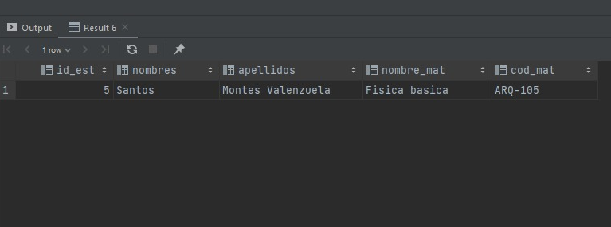
Mostrar los nombres y apellidos de los estudiantes inscritos en la materia ARQ-105, adicionalmente mostrar el nombre de la materia.
Deberá de crear una función que reciba dos parámetros y esta función deberá ser utilizada en la cláusula WHERE
select est.nombres, est.apellidos, mat.nombre_mat
from estudiantes as est
inner join inscripcion as ins on ins.id_est=est.id_est
inner join materias as mat on mat.id_mat=ins.id_mat
where cod_mat = 'ARQ-105';
create function Comparamaterias(cod_mat varchar(50), nombre_mat varchar(50)) returns boolean
begin
declare answer boolean;
if cod_mat = nombre_mat
then
set answer = 1;
end if;
return answer;
end;
select e.id_est, e.nombres, e.apellidos, m.nombre_mat, m.cod_mat
from inscripcion
inner join estudiantes e on inscripcion.id_est = e.id_est
inner join materias m on inscripcion.id_mat = m.id_mat
where Comparamaterias(m.cod_mat, 'ARQ-105');

Slide 22
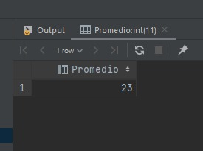
Crear una función que permita obtener el promedio de las edades del género masculino o femenino de los estudiantes inscritos en la asignatura ARQ-104.
La función recibe como parámetro el género y el código de materia.
create function promedio(genero varchar(50), codmat varchar(50)) returns int
begin
declare promedio int default 0;
select avg(e.edad) into promedio
from inscripcion
inner join estudiantes as e on inscripcion.id_est = e.id_est
inner join materias as m on inscripcion.id_mat = m.id_mat
where e.sexo = genero and m.cod_mat = codmat;
return promedio;
end;
select promedio('femenino','ARQ-104') as Promedio;

Slide 23
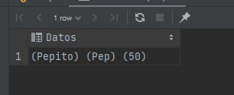
Crear una función que permita concatenar 3 cadenas.
La función recibe 3 parámetros.
Si las cadenas fuesen: ■ Pepito ■ Pep ■ 50
La salida debería ser: (Pepito), (Pep), (50)
○ La función creada utilizarla en una consulta SQL.
create function concatcadenas(c1 varchar(40), c2 varchar(40), c3 varchar(40) ) returns varchar(200)
begin
declare chain varchar(70) default '';
set chain = concat('(',c1,') (',c2,') (',c3,')');
return chain;
end;
select concatcadenas('Pepito','Pep','50') as Datos;;

Slide 24
Crear una función de acuerdo a lo siguiente:
Mostrar el nombre, apellidos, edad y el semestre de todos los estudiantes que estén inscritos.
Siempre y cuando la suma de las edades del sexo femenino(tambien puede ser masculino) sea par y mayores a cierta edad.
Debe de crear una función que sume las edades (recibir como parámetro el sexo, y la edad).
Ejemplo: sexo=’Masculino’ y edad=22
Note que la función recibe 2 parámetros.
La función creada anteriormente debe utilizarse en la consulta SQL. (Cláusula WHERE).

Slide 25
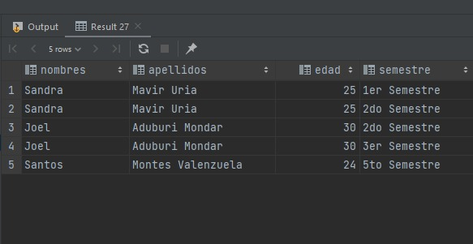
create or replace function nombre(sexo varchar(50),edad int) returns boolean
begin
declare suma int default 0;
declare YN boolean default 0;
select sum(est.edad) into suma
from estudiantes as est
where est.sexo = sexo;
if suma >= edad and suma % 2=0
then
set YN = 1;
end if;
return YN;
end;
select sum(e.edad)
from estudiantes as e
where sexo = 'masculino'
group by (e.sexo);
select e.nombres, e.apellidos, e.edad, i.semestre
from inscripcion as i
inner join estudiantes e on i.id_est = e.id_est
where nombre('Masculino' ,22) and e.edad > 22;

Slide 26
Crear una función de acuerdo a lo siguiente:
Crear una función sobre la tabla estudiantes que compara un nombre y apellidos. (si existe este nombre y apellido mostrar todos los datos del estudiante).
La función devuelve un boolean.
La función debe recibir 4 parámetros, nombres y apellidos.
La función debería ser usada en la cláusula WHERE.
El objetivo es buscar a estudiantes a través de sus nombres y apellidos.

Slide 27
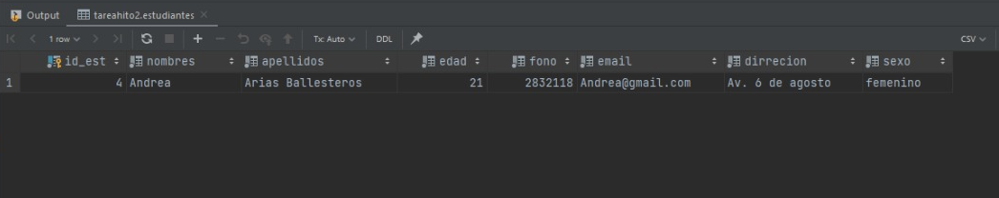
create or replace function nombreCompleto(nombre varchar(100), nombre2 varchar(100), apellido varchar(100), apellido2 varchar(100)) returns varchar(500)
begin
declare comparador boolean;
if nombre = nombre2 and apellido = apellido2
then set comparador = 1;
end if;
return comparador;
end;
select *
from estudiantes as e
where nombreCompleto(e.nombres,'Andrea',e.apellidos,'Arias Ballesteros')

